Slide 1
Hantera många djur samtidigt
Underlätta arbetet i appen

Slide 2
Innehållsförteckning
Vad multiselektering kan används till
Markera enskilda djur
Markera alla i en grupp samtidigt
Välj funktion
Mer info på Agricams kunskapsbank
Behöver du hjälp?

Slide 3
Vad multiselektering kan används till

Slide 4
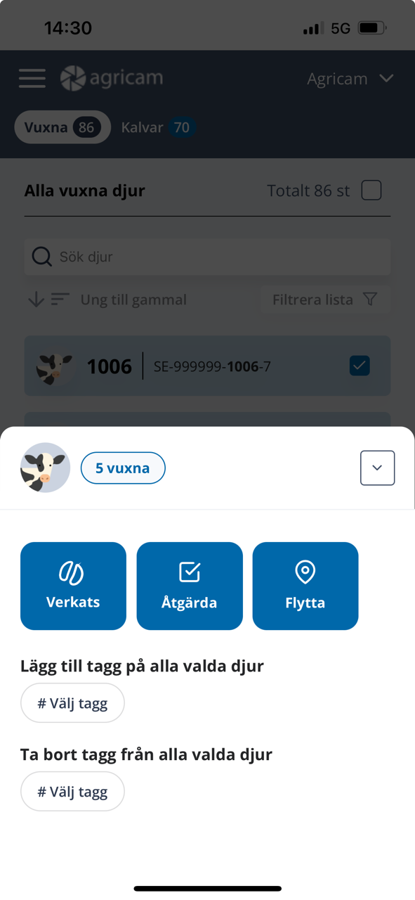
Vad multiselektering kan används till
Registrera klövverkning.
Sätta in åtgärd på djur, t.ex. starta vaccinationsprogram eller avhorning.
Flytta djur, t.ex. från ett bete till ett annat.
Tagga eller avtagga djur, t.ex. när de har fått sitt vaccin eller avhornas.

Slide 5
Markera enskilda djur

Slide 6
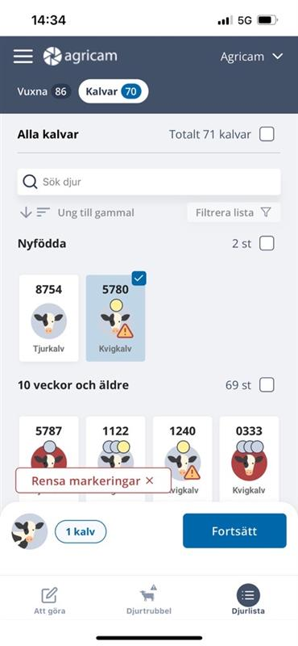
Markera enskilda djur
All multihantering av djur görs i djurlistan.
Vill du bara plocka ut ett par enskilda djur börjar du med att leta upp ett du vill markera, och sedan hålla in fingret på djuret i 1-2 sekunder, tills det blir markerat.
Då kan du sedan välja ut fler genom att klicka på dem som vanligt (du behöver alltså inte hålla in länge på dem).

Slide 7
Markera alla i en grupp samtidigt

Slide 8
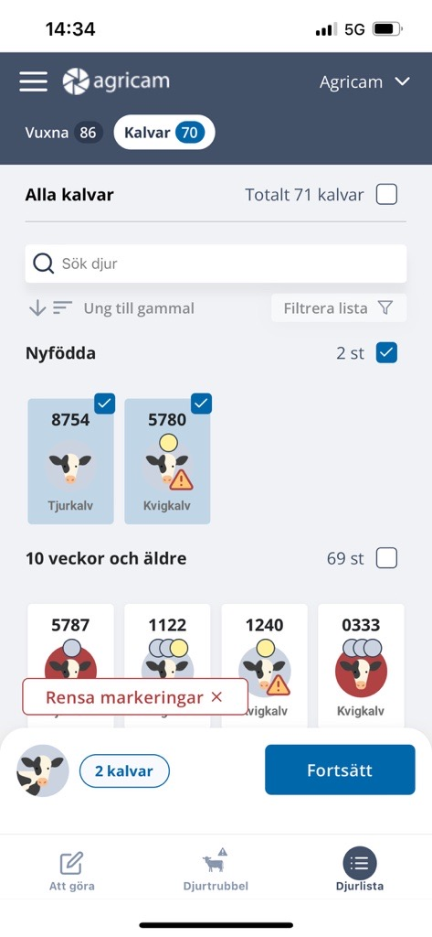
Markera alla i en grupp samtidigt
Ska du markera många djur behöver du inte alltid klicka på dem en och en.
Klickar du på en av checkboxarna intill titeln för gruppen kommer alla I gruppen markeras.
Det kan t.ex. vara en grupp du filtrerat fram, en åldersgrupp av kalvar, eller alla djur på en viss plats.

Slide 9
Välj funktion

Slide 10
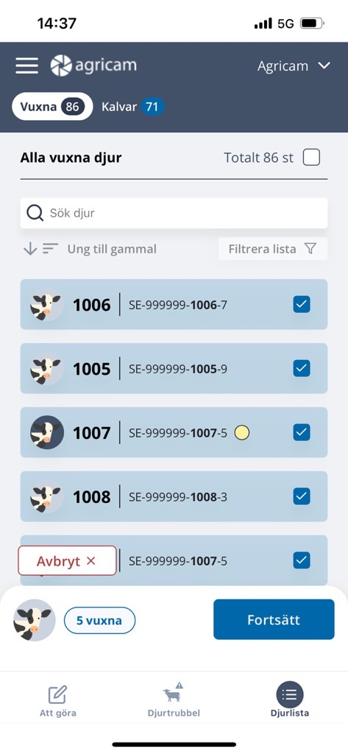
Välj funktion
När du markerat alla djur du vill klickar du på Fortsätt för att välja funktion.
Följ sedan flödet för den funktion du valt.
Observera att det för taggar finns två val, ett för att lägga till tagg på alla valda djur, och ett för att ta bort taggen på alla valda djur.
När du är klar kommer djuren fortfarande vara markerade. Klicka på "Avbryt" om du inte vill göra något mer med samma grupp djur.

Slide 11
Sammanfattning
Nu kan du:
Vad multiselektering kan används till
Markera enskilda djur
Markera alla i en grupp samtidigt
Välja funktion

Slide 12
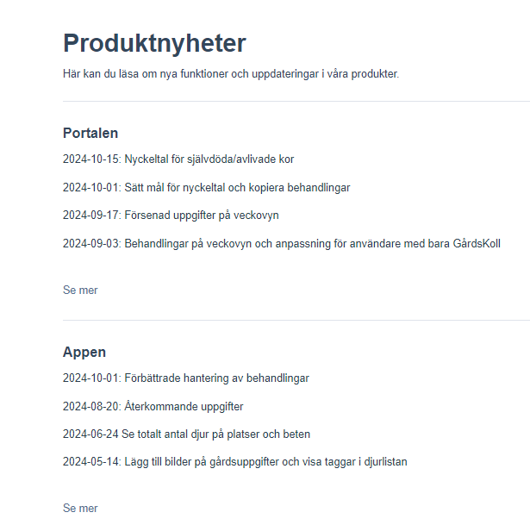
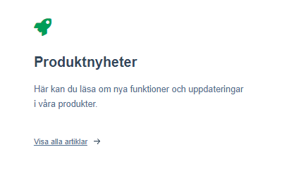
Mer info på Agricams Kunskapsbank
https://knowledge.agricam.se/knowledge/produktnyheter
1
2
2

Slide 13

Behöver du hjälp?
Rapportera fel till support@agricam.se eller ring till oss på
Feedback/önskemål
  Ta gärna upp det på möten med er kundprojektledare
  support@agricam.se

